Slide 1
Городищенська загальноосвітня школа І-ІІІ ступенів
Модель превентивної
освіти у
Школі, дружній до дитини
Підготувала
Олексієвець Наталія Вікторівна,
заступник директора з
навчально-виховної роботи

Slide 2
Мета превентивного виховання полягає в
досягненні сталої
відповідальної поведінки,
сформованості імунітету
до негативних впливів
соціального оточення

Slide 3
Створення соціально-психологічних умов,
спрямованих на позитивні зміни у знаннях,
у ставленні до здорового способу життя,
соціальних явищ
Активізація
роботи Центру
профілактики та
попередження
правопорушень серед
неповнолітніх
завдання
Створення організаційних
умов для активної просвітницької роботи
з попередження негативних явищ у
молодіжному середовищі через
надання повноважень самим
підліткам
Розширення і поглиблення
правових знань, формування у свідомості
неповнолітніх переконань та вироблення
практичних умінь і навичок їх застосування
(індивідуальна робота з учнями, схильними до
правопорушень; дітьми з неблагополучних сімей;
напівсиротами, сиротами, дітьми з обмеженими
можливостями
Налагодження системи
профілактичної роботи; активізація
роботи рада профілактики; формування
здорового способу життя у дітей
Шкільного віку; використання
здоров’язберігаючих технології
Підвищення соціальної
компетентності молоді у
питаннях превенції;
формування усвідомлення
наслідків будь-яких порушень правопорядку

Slide 4
Цільові групи
Учні
Батьки
Вчителі
Сприяти оволодінню конкретними знаннями та навичками;
Розвивати навички і вміння необхідні для утвердження здорового способу життя;
Навчити приймати усвідомлене рішення та приймати вільний вибір
Сприяти створенню стосунків довіри та взаєморозуміння в системі «Учитель – учень -батьки»;
Консультування та навчання з питань превентивного виховання підростаючого покоління;
Формувати практичні навички направлені на підвищення якості міжособистісного спілкування в родині з метою презентації негативних явищ у суспільстві
Консультування та навчання з питань превентивного виховання підростаючого покоління;
Накопичення набутого педагогічного досвіду з питань превентивного виховання;
Сприяння поширенню досвіду дослідно-експериментальної роботи через публікації.

Slide 5
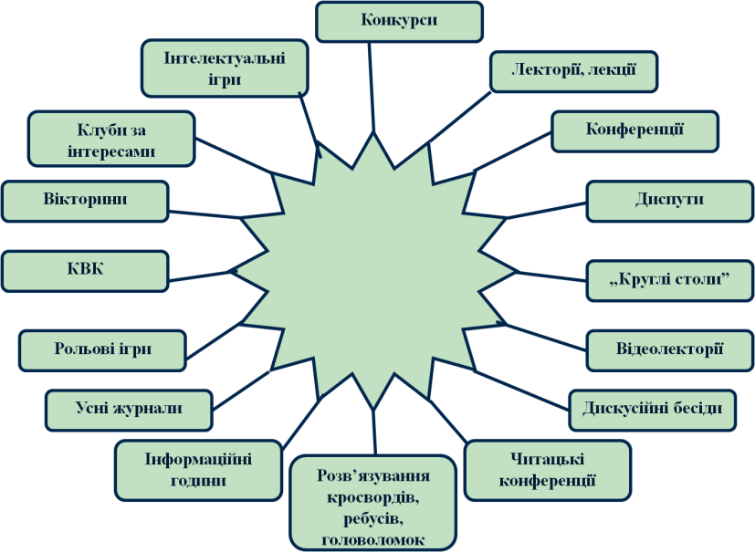
Форми
роботи

Slide 6
Тощо
Дебати
Тренінги
"Коло
ідей"
Робота
в малих
групах
Сучасні
технології
Сучасні
технології
Аналіз
ситуації
Робота
в парах
"Ажурна
пилка"
"Мозковий
штурм"
"Мікрофон"
"Акваріум"

Slide 7
Впровадження інноваційних підходів правового та превентивного виховання ґрунтуються на засадах гуманізації і демократизації життєдіяльності учнівського колективу. Їх суть складають концепція та цільова творча програма превентивного виховання, реалізація яких проходить через діяльність учнівського самоврядування, клубів за інтересами, гуртків тощо

Slide 8
Практична
реалізація

Slide 9
Педрада
Учнівський комітет
Рада координаторів
Батьківський комітет
КЛУБИ
“Обов’я-зок”
“Дозвіл -
ля”
“Інтелект”
Старшо-класниця”
“Пома-гай”
“Глобус”
“Гарт”
“Дивосвіт”
Малиновий берет
Футбол
■ Юний художник.
■ Лялькова студія.
■ У світі казки.
■ Читайлик.
■.Дивосвіт.
■У світі літератури.
■Дивослово.
■Українська минувшина.
■Драматичний.
■Літ. об’єднання
“Гармонія” .
■ Танцювальний ■ Хоровий.
■ Ансамбль “Україночка”.
■”Веселі нотки”.
“Закон і підліток”
Інтелек-туальних ігор
●. Ріднокрай
.● Історичний
.● Юний біолог
●. Здоров’я
.● Анг. мови
.● У світі літератури
.● Математика навколо нас
● Цікава математика
●. По законах фізики
● .Літературний калейдоскоп
● Матема-тичний калейдоскоп
● Абітурієнт –2003
● Математика і ми
● У світі математики
● Інтеграл
● Юний хімік
● Зроби сам
● Афродіта
Відео-салон
Садів -ництво
Баскетбол
Мої перші кроки
Волейбол
Господа-рочка
Госпо-дарочка
Школа підлітків- лідерів
Земля-наш дім
Шахи,шахмати
Розважаль-них програм
Ритмічна гімнастика
Зустріч
Веселі ручки са-моучки
Країнознавство
Лекторій “Створи себе сам”
Ріднокрай
Легка атлетика
Сцена -ристів
Пізнай себе
Кросова підготовка
Умілі руки
Пам’ять
Закони нашої держави
Греко-римська боротьба
Літера-турна світлиця
“В мире русского языка»
КВК
Крою і шиття
Група здоров’я
Загін ЮДМ
Листування
Туризм

Slide 10
Правничий клуб
"ОБОВ'ЯЗОК"
МЕТА: ознайомлення учнів із законами України, комплексом прав людини, виховання розуміння цінності особистості кожної дитини, необхідності дотримання її прав і свобод, формування оздоровчого способу життя, вироблення навичок і вмінь збереження та зміцнення власного здоров’я, просвітницька робота щодо пропаганди здорового способу життя.
Закон і підліток
Загін ЮДМ
Школа
підлітків-лідерів
Закони нашої
держави
Лекторій
"Створи себе сам"

Slide 11
МЕТА: забезпечення повноцінного фізичного розвитку
дітей і молоді; охорона і зміцнення їхнього здоров'я;
пропаганда здорового способу життя.
МЕТА: забезпечення повноцінного фізичного розвитку
дітей і молоді; охорона і зміцнення їхнього здоров'я;
пропаганда здорового способу життя.
Волей-
бол
Баскетбол
Ритмічна
гімнастика
Греко-римська
боротьба
Клуб
"ГАРТ"
Туризм
Футбол
Бокс
Шахи,
шахмати
Легка
атлетика

Slide 12
Для забезпечення ділового ритму життя, дисципліни і порядку
протягом усього навчального дня в Городищенській загальноосвітній школі функціонує ефективно діюча система самоврядування – Шкільне Містечко

Slide 13
Організаційно – функціональна структура учнівського самоврядування
Педрада
Шкільна рада
Піклувальна рада
Педагоги - радники
Мер
Конфернція Шкільного містечка
Виконком
Керуючий справами
Мерія
Секретар
Відділ освіти
Відділ дітей та молоді
Відділ внутрішніх справ
Відділ спорту, охорони життя та здоров’я
Відділ захисту прав та інтересів учнів
Управління праці
Пости взаємодопомоги
Правничий клуб „Обов’язок”
Штаб трудових справ
МІГ „Школярик”
Штаб „Блиск”
ЮДМ
Психологічна служба
Штаб „Живи, книго!”
Служба благоустрою
ДЮО „Краяни”
Комітет регулювання руху
Рада фізкультури
Шкільні тижні, декади
Тренінг - групи
Країна „Світанкова”
Служба „Милосердя”
Школа самовиховання
МІГ „Здоров’я”
Клуб „Інтелект”
Тимчасові трудові об’єднання
Рада сценаристів
ЮІР
Санпости
Бюлетень „Приєднуйся”
Шкільна газета
Служба соціально – правового захисту
Клуб „Помагайко”
Театр великої ляльки „Шанс”
Спортивно – оздоровчий клуб „Гарт”
Відділ культури
Рада профілактики
Клуб „Еколог”
Клуб „Дивосвіт”
Управління екології
МІГ„Зелений патруль”
Клуб „Дозвілля”
Музей історії села Городище
Агенство шкільної слуби новин

Slide 14
Рада профілактики
правопорушень

Slide 15
Мета і завдання: створення умов зі сприяння соціальному зростанню молоді, утвердженню свідомості та високогуманних принципів, втілених у праві, підвищення соціальної активності в діяльності, спрямованій на попередження правопорушень:
Подолання в свідомості окремих учнів помилкових поглядів, які сформувались внаслідок неправильного виховання
Формування в учнів правових понять, які б регулювали їхню поведінку
Вироблення в дітей навичок і звичок правомірної поведінки
Формування в учнів активної позиції у правовій сфері
Протистояння негативним явищам та впливам
Напрямки діяльності

Slide 16
Педагогічна
профілактика
Консультаційна
діяльність
Просвітницька
діяльність
Діагностика
інтересів
Поширення знань з права, психології,
соціології, медицини, які сприяють
ефективному вирішенню завдань
профілактики правопорушень
Практичні поради
щодо виходу з проблемної
ситуації
Допомога у встановленні причин,
що призводять до виникнення
проблем та вирішення їх
Діагностика
нахилів, здібностей
Діагностика та
корекція особистісного
самовизначення учнів
Знайомство вчителів,
батьків з основами
вікової психології
Практичне використання
набутих знань з вирішення
конкретних навчання і виховання
Розробка і проведення заходів
щодо створення сприятливих умов
для саморозвитку особистості в колективі

Slide 17
Працюючи над проблемним питанням «Превентивне виховання дітей і молоді, формування у них здорового способу життя; використання здоров’язберігаючих інноваційних технологій у навчально-виховному процесі», педагогічний колектив школи створив власну концептуальну модель „Школи сприяння здоров’ю”, виробив шляхи реалізації цієї моделі, запроваджує інноваційні форми і методи роботи

Slide 18
Здоров’язберігаючі технології
Просвітницькі
Проектні
Інноваційні,
інтерактивні
Технологія тренінгів

Slide 19
Критерії формування
позитивної мотивації
на здоровий спосіб життя
на рівні
фізичного
здоров'я
на рівні
психічного
здоров'я
на рівні
духовного
здоров'я
на рівні
соціального
здоров'я
Прагнення до фізичної вдосконаленості, ставлення до власного здоров’я як до найвищої соціальної цінності, фізична розвиненість, загальна фізична працездатність, загартованість організму, дотримання раціонального режиму дня, виконання вимог особистої гігієни, правильне харчування
Відповідність пізнавальної діяльності календарному віку, розвиненість довільних психічних процесів, наявність саморегуляції, адекватна самооцінка, відсутність шкідливих звичок
Узгодженість загальнолюдських та національних морально-духовних цінностей, наявність позитивного ідеалу, працелюбність, відчуття прекрасного у житті, у природі, мистецтві
Сформована громадянська відповідальність за наслідки нездорового способу життя, соціально орієнтована комунікативність, доброзичливість у ставленні до людини, здатність до саморегуляції, самовиховання

Slide 20
Принципи здоров'язберігаючих
освітніх технологій
Комплексність
(реалізація здоров’язберігаючих освітніх технологій у поєднанні з діяльністю інших суб’єктів профілактичної роботи)
Системність
(узгодженість, послідовний взаємозв’язок всіх рівнів профілактичної діяльності та погодження відомчих програм з програмами інших суб’єктів цієї діяльності)
Науковість
(аналіз ситуацій, доцільність вибору форм, методів, прийомів реалізації програм фахівцями відповідних галузей знань)
Наступність
(розгортання здоров’язберігаючих програм з використанням набутого досвіду)
Реалістичність
(оптимізація форм і методів, спрямованих на розвиток адаптаційних якостей цільових груп)
Етичність
(забезпечує моральні основи здоров’язберігаючої діяльності, відображає її гуманний характер, опору на позитивний потенціал особистості, збереження конфіденційності, повага дідо інших дійових умов взаємодії з цільовими групами )
Інтегрованість
(зближення і поглиблення взаємодії вітчизняних і зарубіжних програм)
Конкретність
(включення до здоров’язберігаючих програм чітко сформульованих заходів, строків виконання, визначення відповідальних за їх реалізацію)
Мобільність
(дає можливість оперативно модифікувати завдання, форми і методи здоров’язберігаючих технологій залежно від умов і змінювати сфери впливу)

Slide 21
Форми роботи
Конкурси
Виставки
Конференції
Лекції
Тижні, місячники
Дні здоров’я
Походи
Масові
Години спілкування
Сюжетно-рольові ігри
Ігри-заняття
Усні журнали
Творчі роботи
Інформаційні повідомлення
Тренінги
Уроки
Диспути, дебати
Психологічні практикуми
Презентація та обговорення книг, фільмів
Ранки, тематичні дискотеки, вікторини
Захист проектів
Зустрічі з психологом, лікарями
Круглі столи
Змагання
Бесіди
Рухливі ігри на свіжому повітрі
Мандрівки
Фізкультхвилинки, руханки
Мозкові штурми
Книжкові виставки
Групові
Індивідуальні
Відверті розмови
Консультації
Анкетування
Тестування
Діагностування
Бесіди
Захист проектів

Slide 22
Концептуальна модель
Соціально важливі справи:
Цільові програми та заходи з пропаганди здорового способу життя:
Комплексний моніторинг стану здоров’я учнів
КТС:
Тиждень спорту
Тиждень ОБЖ
Цільова творча програма формування здорового способу життя
Тиждень біології
Відкриті КТС
Програма у сфері боротьби з незаконним обігом наркотичних засобів, психотропних речовин і прекурсорів на 2010-2015 рр.
Динамічний нагляд за станом здоров’я дітей
Екскурсії, походи
День здоров’я
Тиждень правознавства
Тематичні класні години
Комплексна програма формування навичок здорового способу життя у дітей та підлітків на 2010 – 2015 рр.
Психологічне обстеження
Медичне обстеження
Туринський фестиваль „Робінзонада”
Оздоровлення дітей улітку
Заходи з проведення антинікотинової інформаційно-освітньої та профілактичної роботи серед дітей та учнівської молоді
Місячник здорового способу життя
Спортивно-оздоровча робота
Соціальне обстеження
Загальношкільні акції та конкурси
Заходи з профілактики та запобігання поширенню ВІЛ-інфекції / СНІДу на період 2010-2015 рр.
«Анти СНІД»
«Антинаркотик»
Діагностично - прогностична робота з дітьми пільгових категорій
«Світ без тютюну»
Заходи до Всеукраїнського дня здоров’я
«Ні – великій біді»
«Твоє життя – твій вибір»
Заходи до Всесвітнього дня боротьби зі СНІДом
«Життя без паління»
Цикл бесід з попередження дитячого травматизму та нещасних випадків
Заходи із заборони тютюнопаління в приміщеннях і на території школи
Співпраця з позашкільними установами:
Профілактичні заходи з попередження травматизму та загибелі дітей на пожежах, виховання в учнівської молоді навичок обережного поводження з вогнем
ССМ
Лікарі, ЦРЛ
Працівників правоохоронних органів

Slide 23
Шляхи реалізації
Учителі – предметники, класоводи
Учителі фізичної культури
Учитель ЗВ
Учитель
біології
Класні керівники
Педагог-організатор
Шкільний психолог
Медична сестра
Фізкульт
хвилинки на уроках
Уроки фізичної культури
Уроки ЗВ
Уроки біології
Робота з батьками
Психологічний моніторинг
Моніторинг стану здоров’я
Тренінги, анкетування, тестування
Санітарно-освітні бесіди
Уроки основ здоров’я
Позакласна
робота
Реалізація напрямку виховання «Формування здорового способу життя, превентивне виховання»
Випуск санбюлетенів

Slide 24
Фотосвітлини

Slide 25
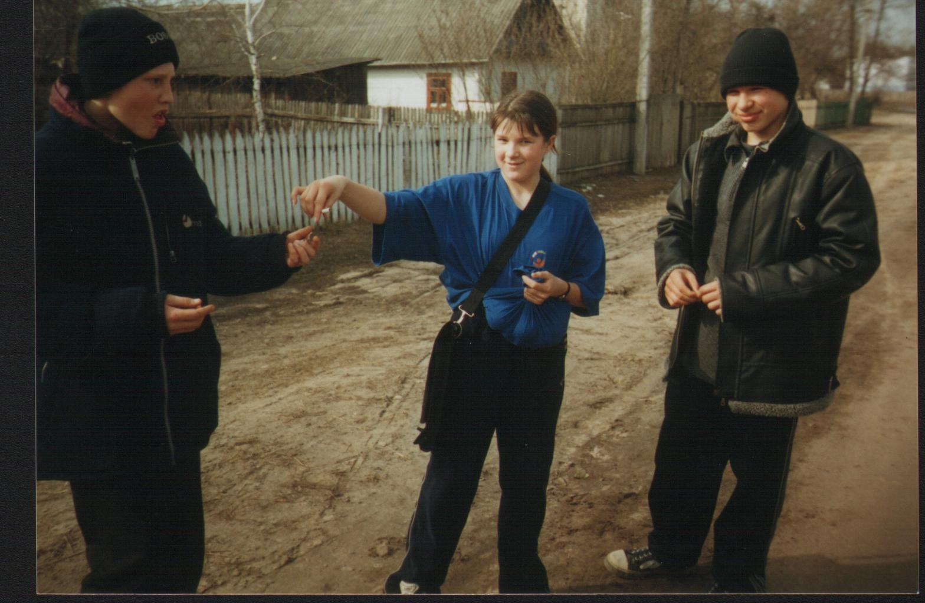
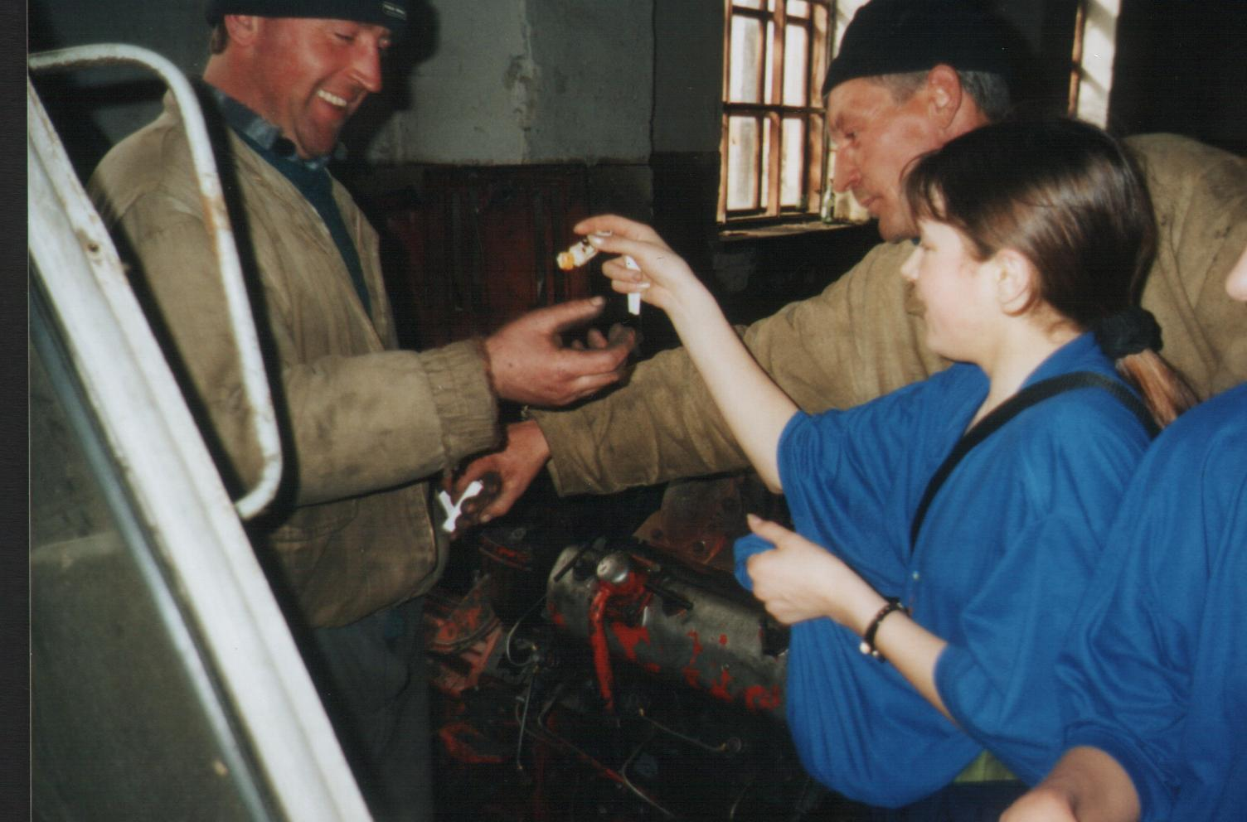
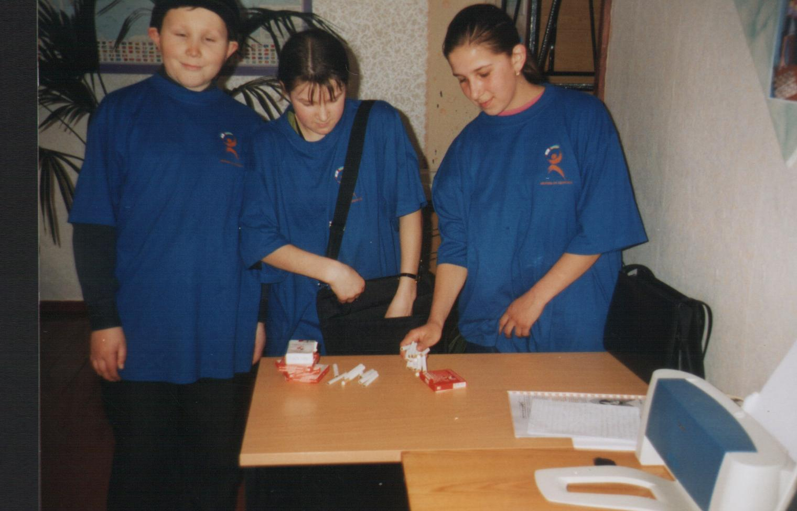
Акція “Обміняй цигарку на цукерку”

Slide 26
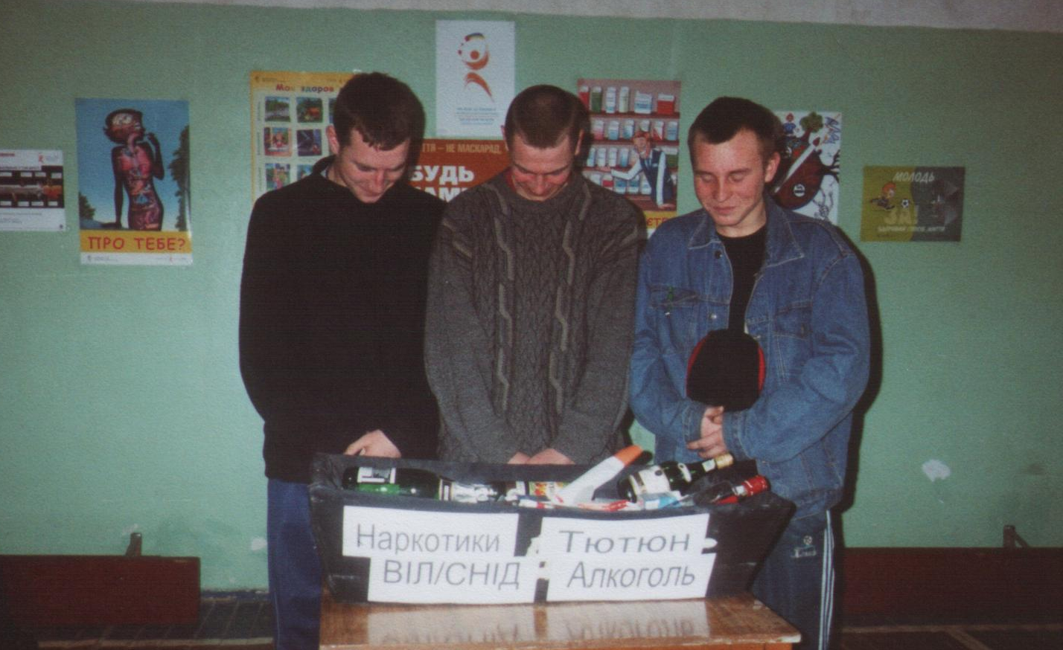
“Поховання” шкідливих звичок

Slide 27
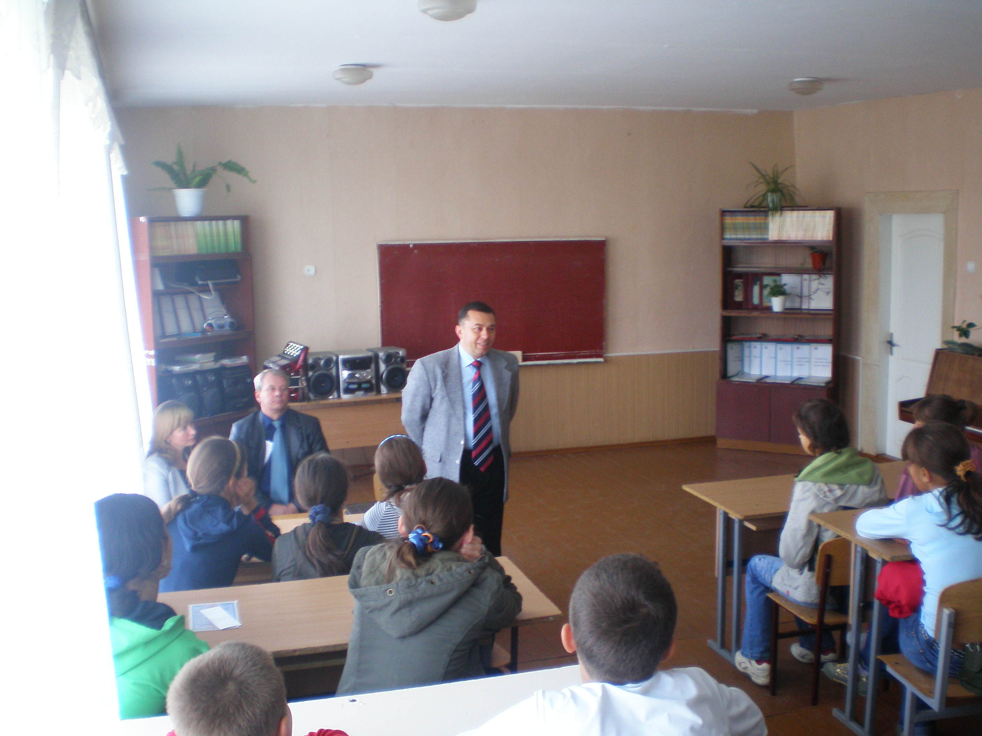
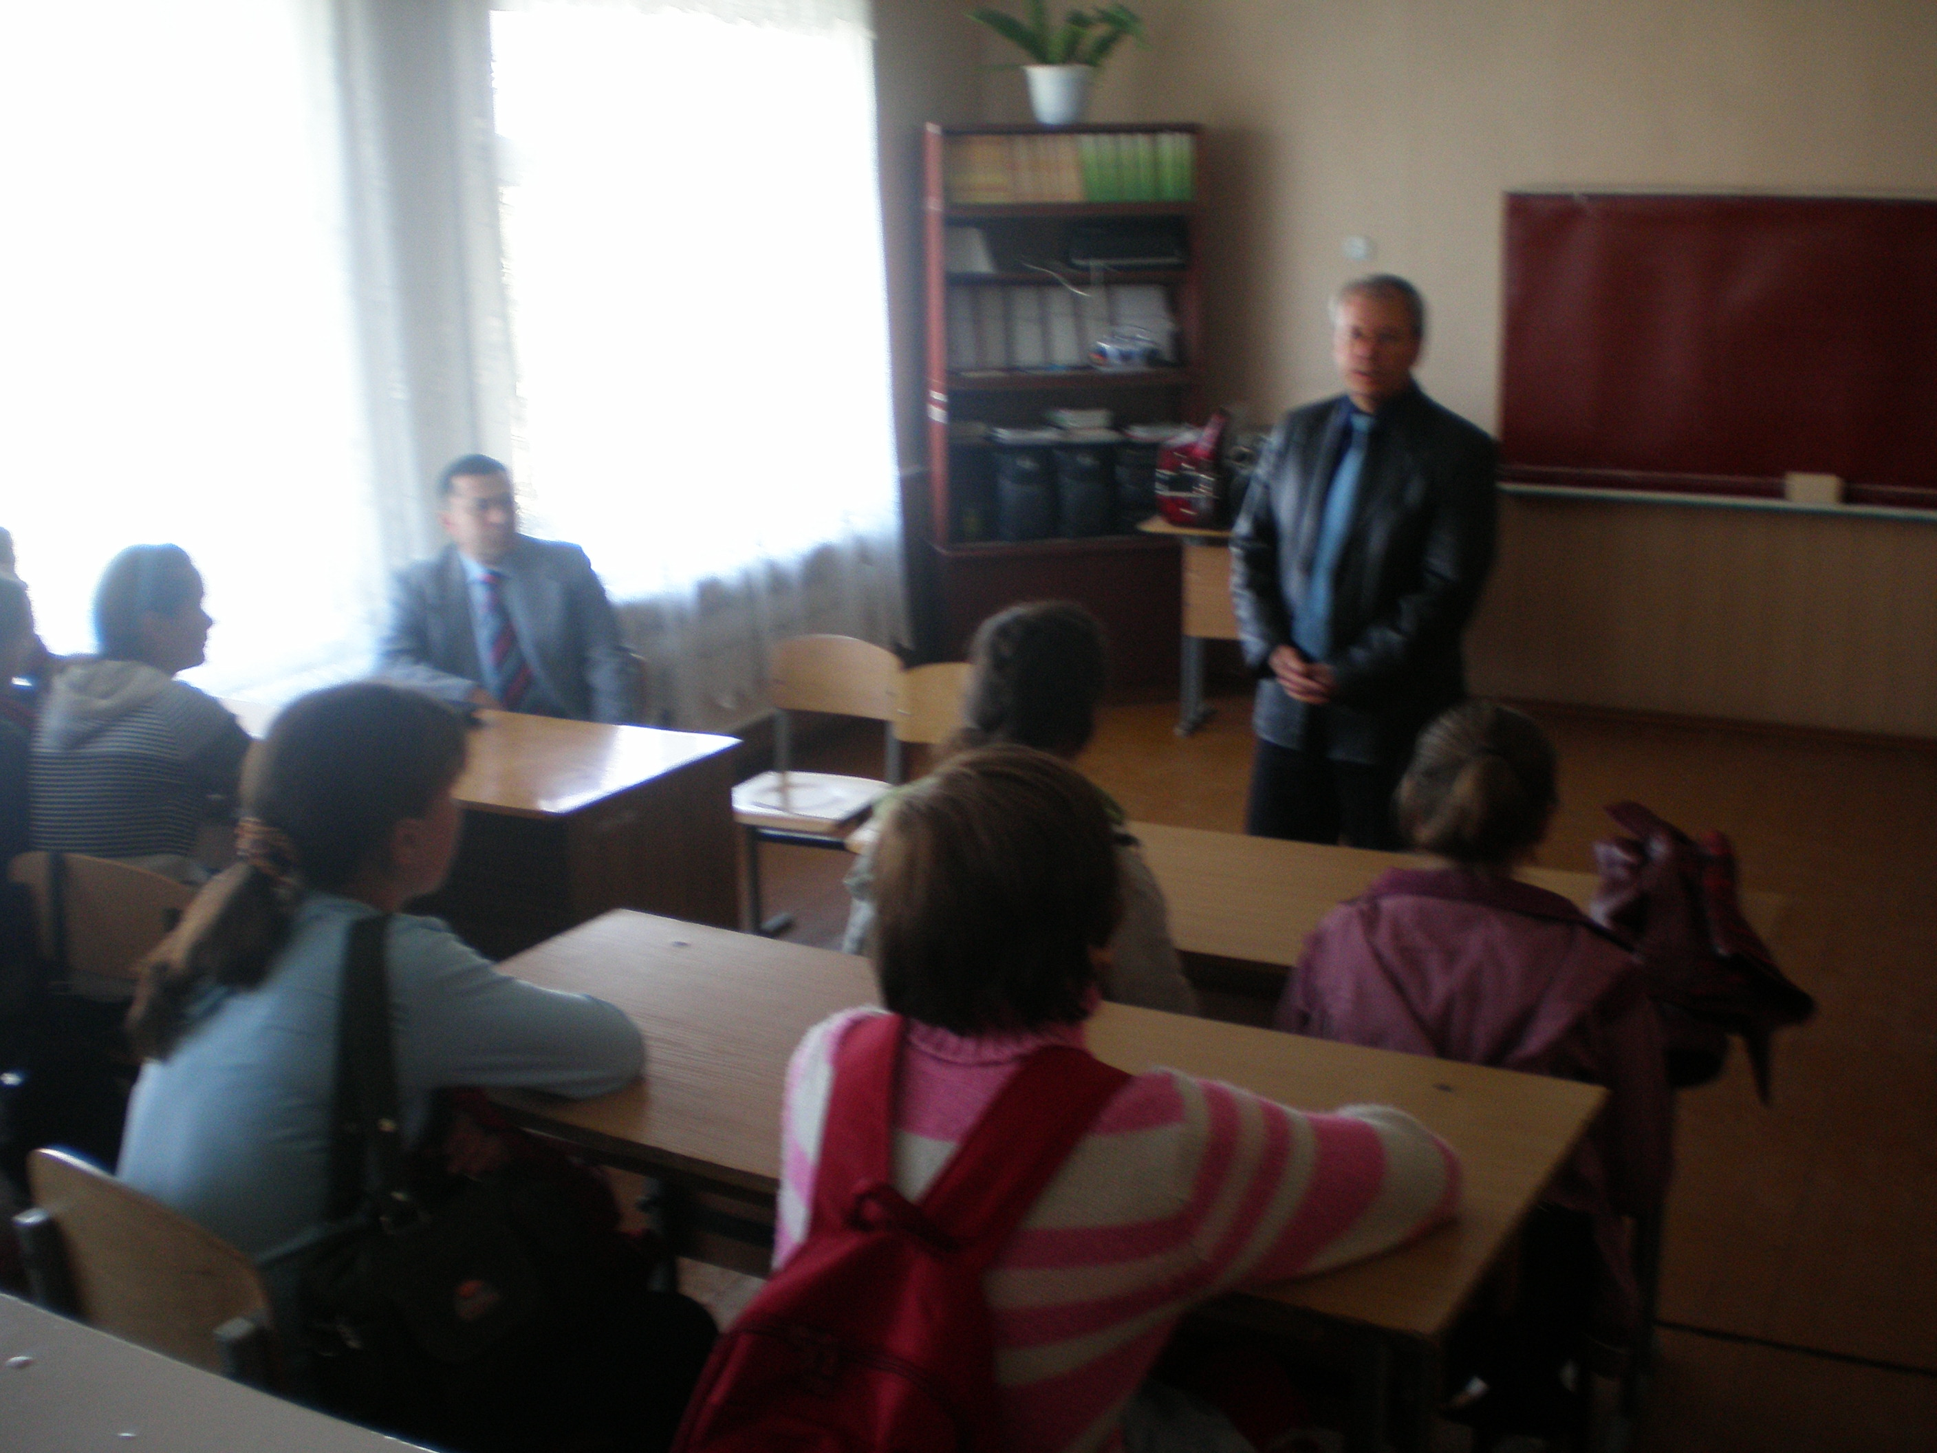
Зустріч з
представниками
юстиції

Slide 28
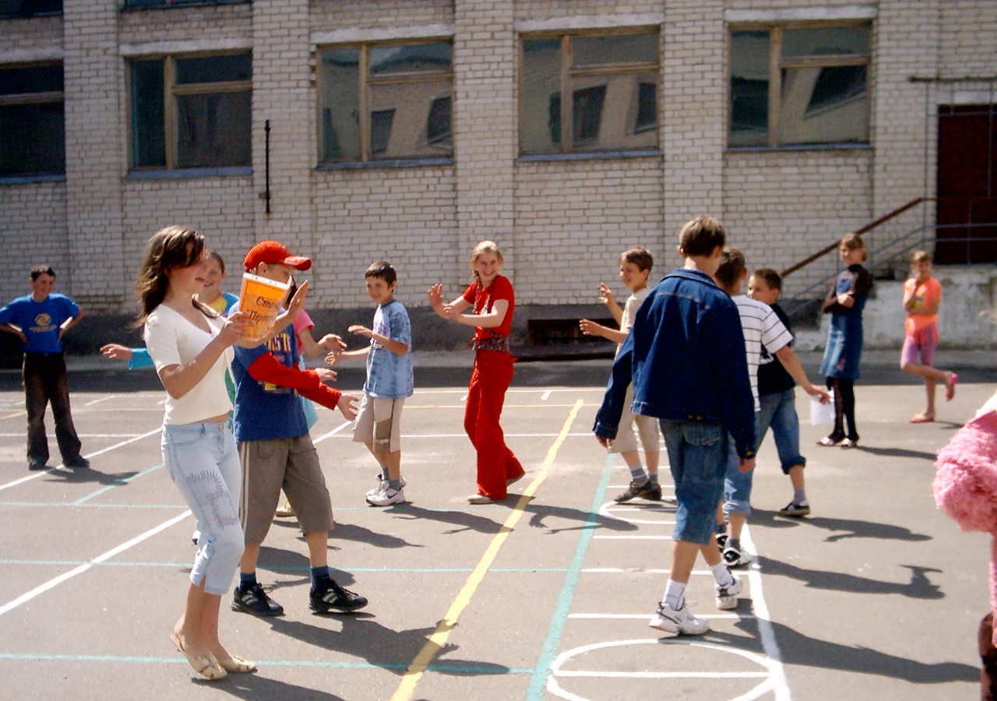
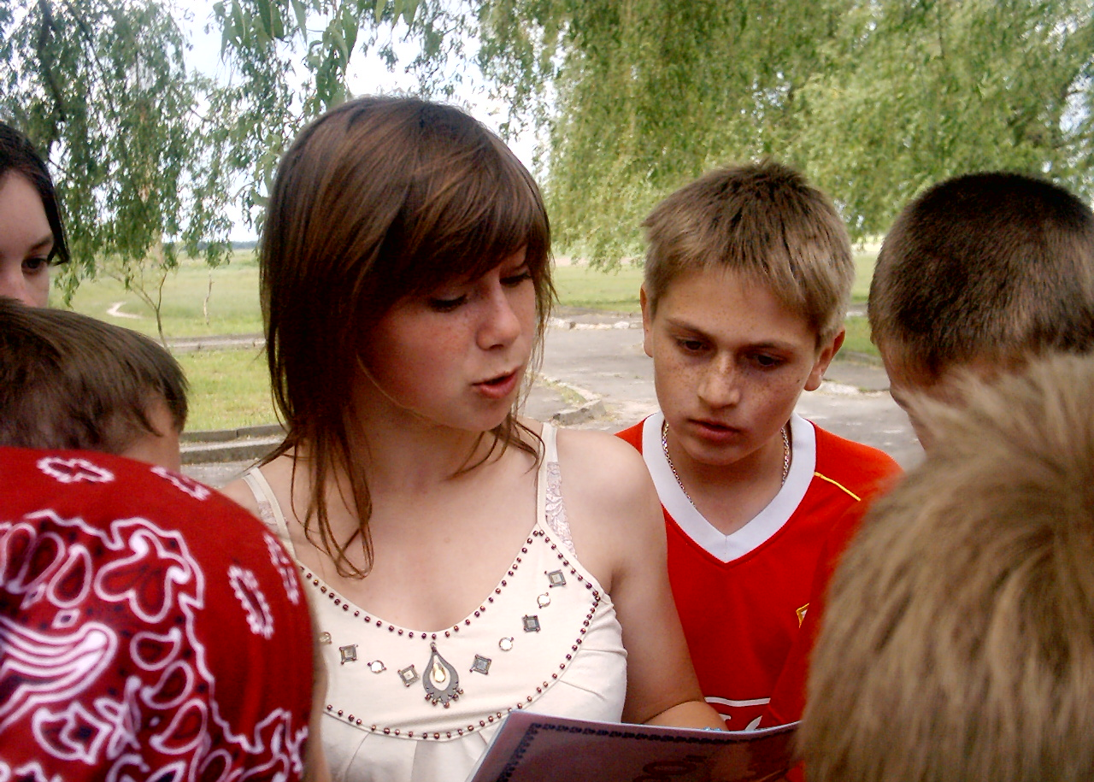
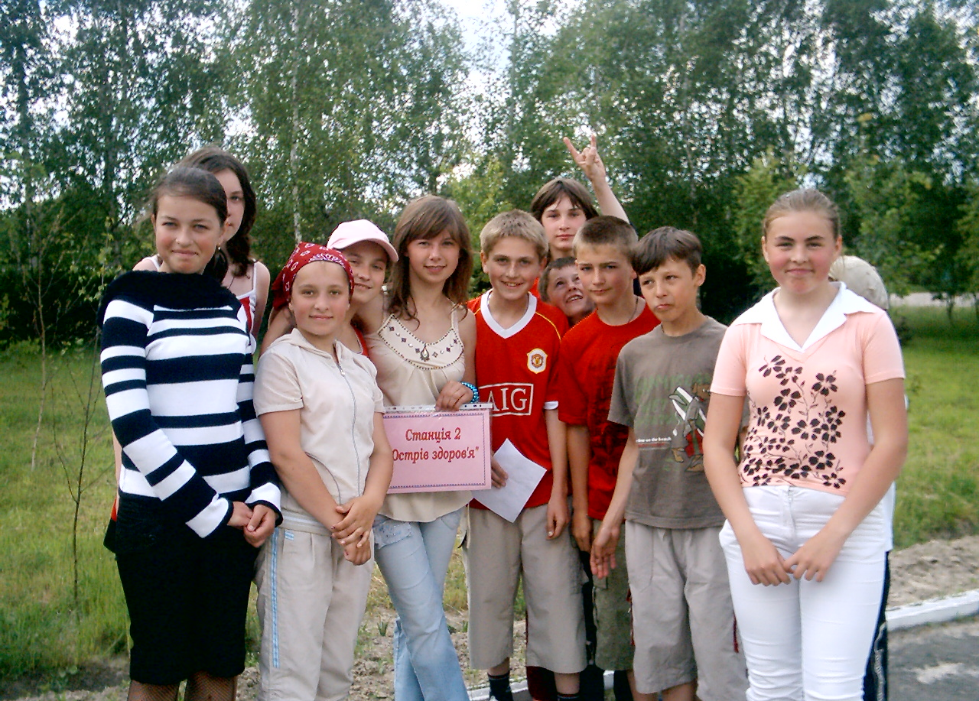
Вулична ігротека
"Здорова молодь"

Slide 29
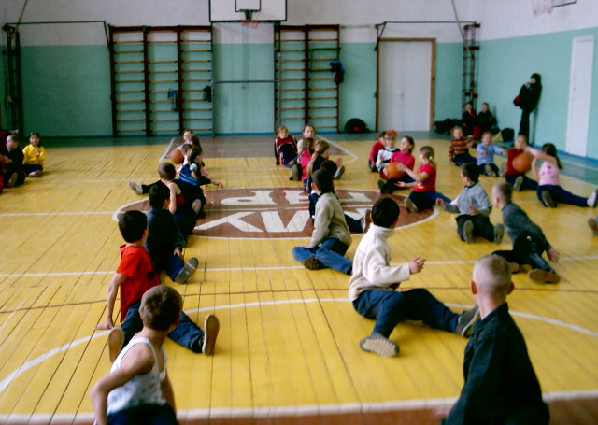
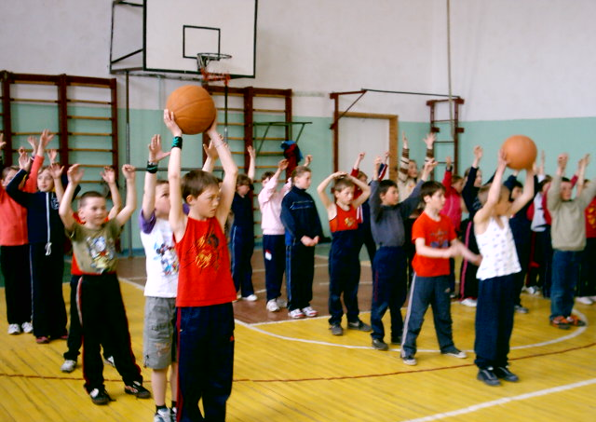
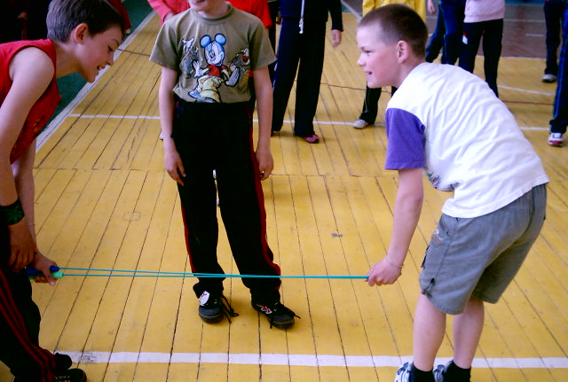
Спортивно-розважальна
програма
"В здоровому тілі - здоровий дух"

Slide 30
Дякуємо
за увагу!

